Slide 1
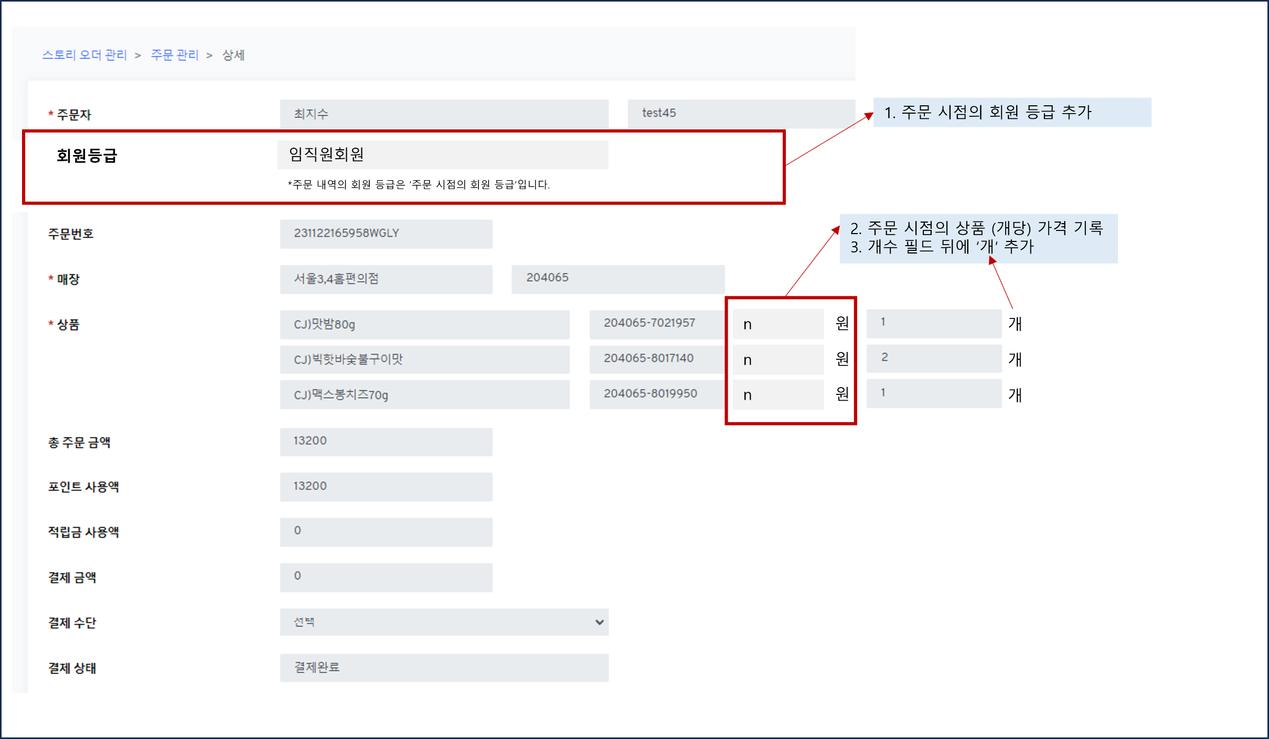
[ADMIN] 스토리 오더 관리 > 주문 관리(/storeOrder) > 상세(Modify)
1.fields
1) 회원 등급 : {st_order.user_grade} (NEW)
a) inputbox (readonly) : show UG code name
b) show guide text: "*주문 내역의 회원 등급은 '주문 시점의 회원 등급' 입니다."
2) 상품 (order products)
a) add 3th inputbox (New) : {st_order_product.sale_price}
- show "원" unit label after inputbox
b) show "개" unit label after 4th inputbox

Slide 2
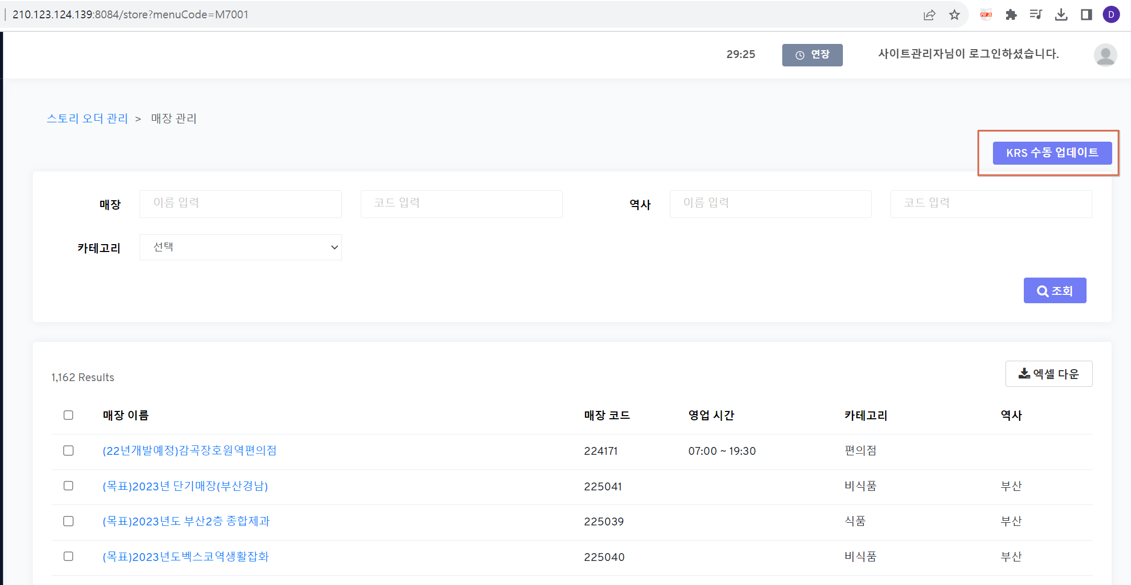
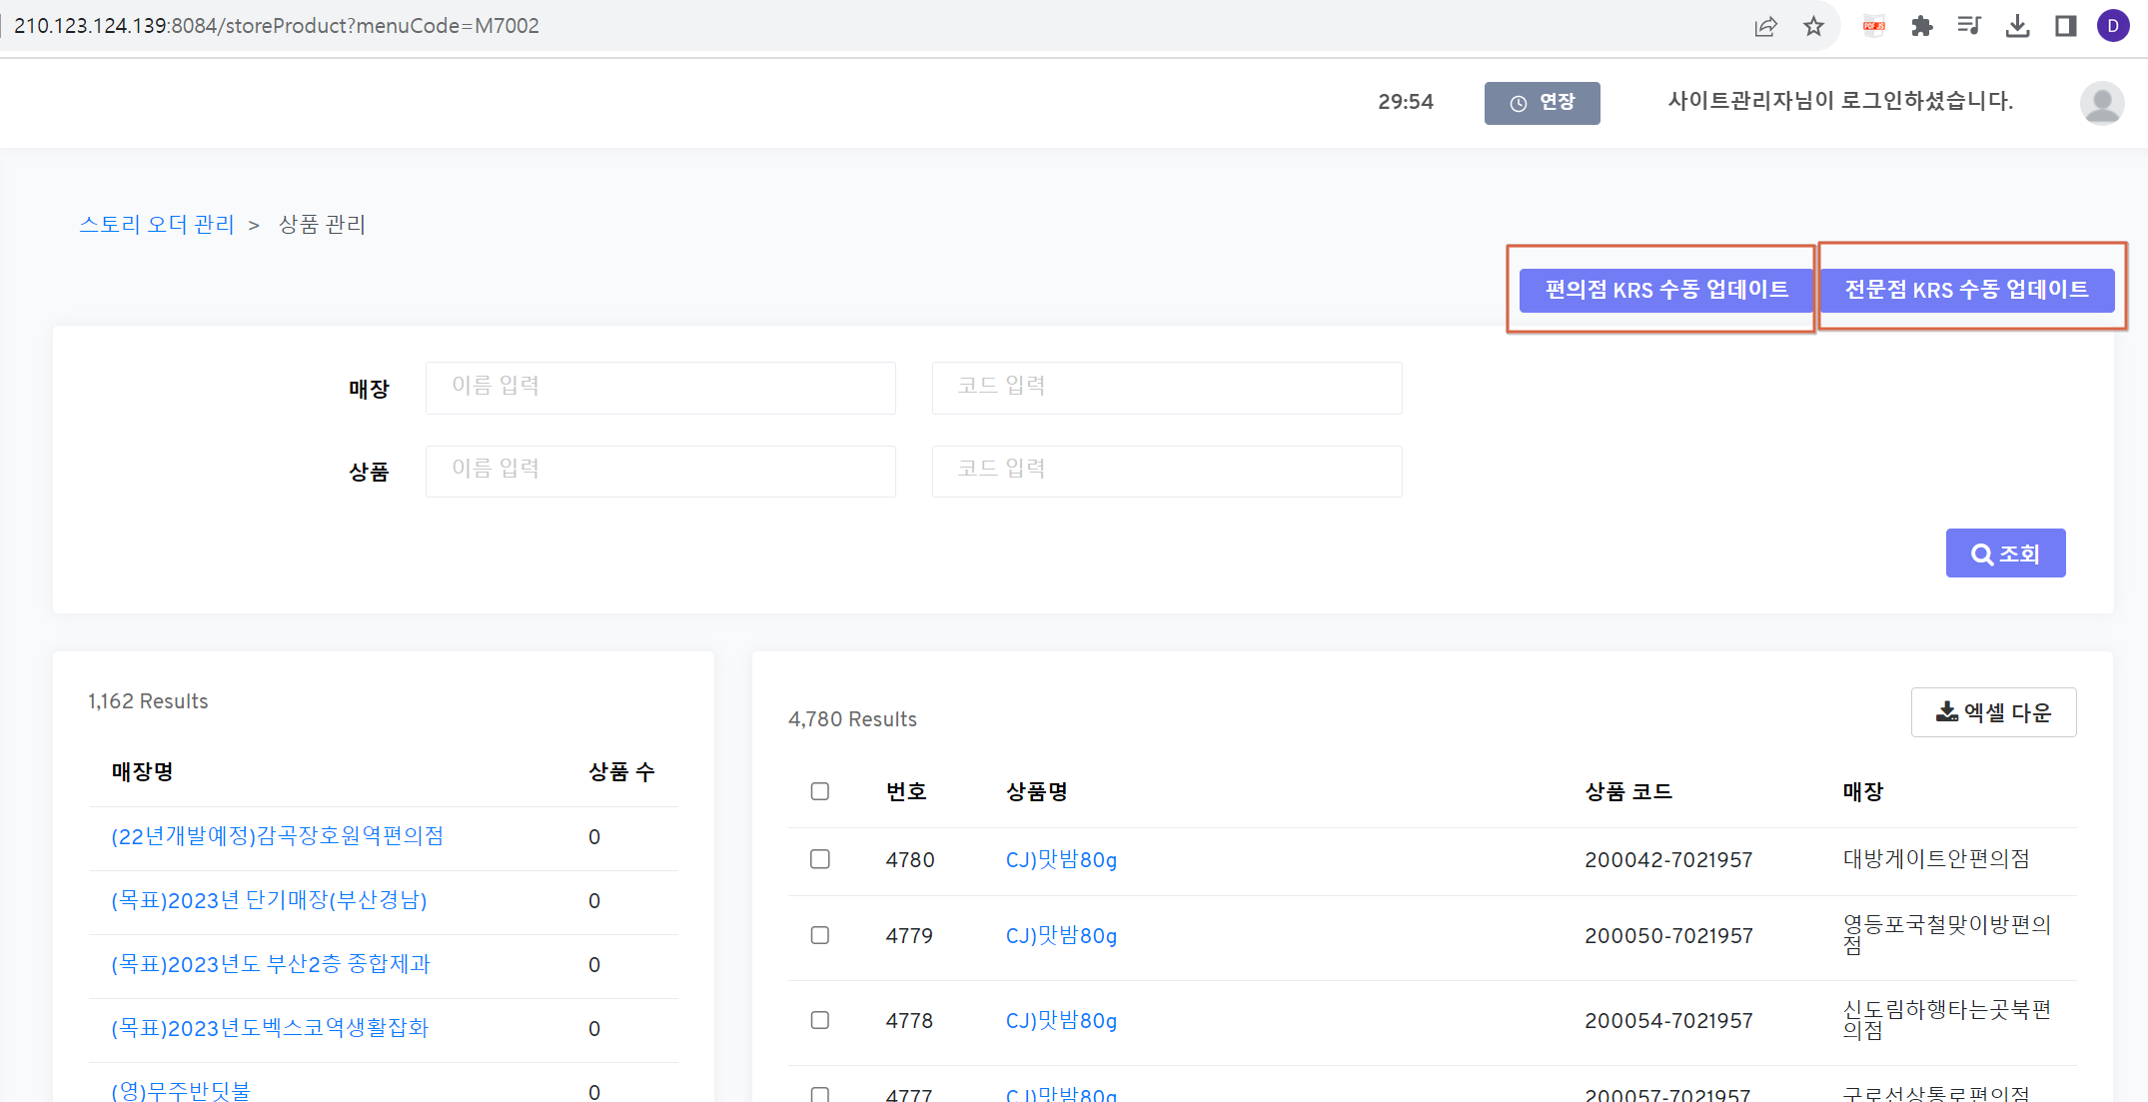
[ADMIN] 스토리 오더 관리 > 매장 관리 (/store)
스토리 오더 관리 > 상품 관리 (/storeProduct)
1.KRS 수동 업데이트 (KRS manual update) button
1) INSERT DB (st_krs_change) after process is done
- job_type : ‘manual’ - data_type: 'store','goods','saleitem‘ - reg_user_seq : login ADMIN user_seq
[ADMIN-Scheduler] schedulerKRSStore / schedulerKRSGoods / schedulerKRSSaleitem
1) INSERT DB (st_krs_change) after process is done
- job_type : ‘scheduler’ - data_type: 'store','goods','saleitem‘
- reg_user_seq : NULL

Slide 3
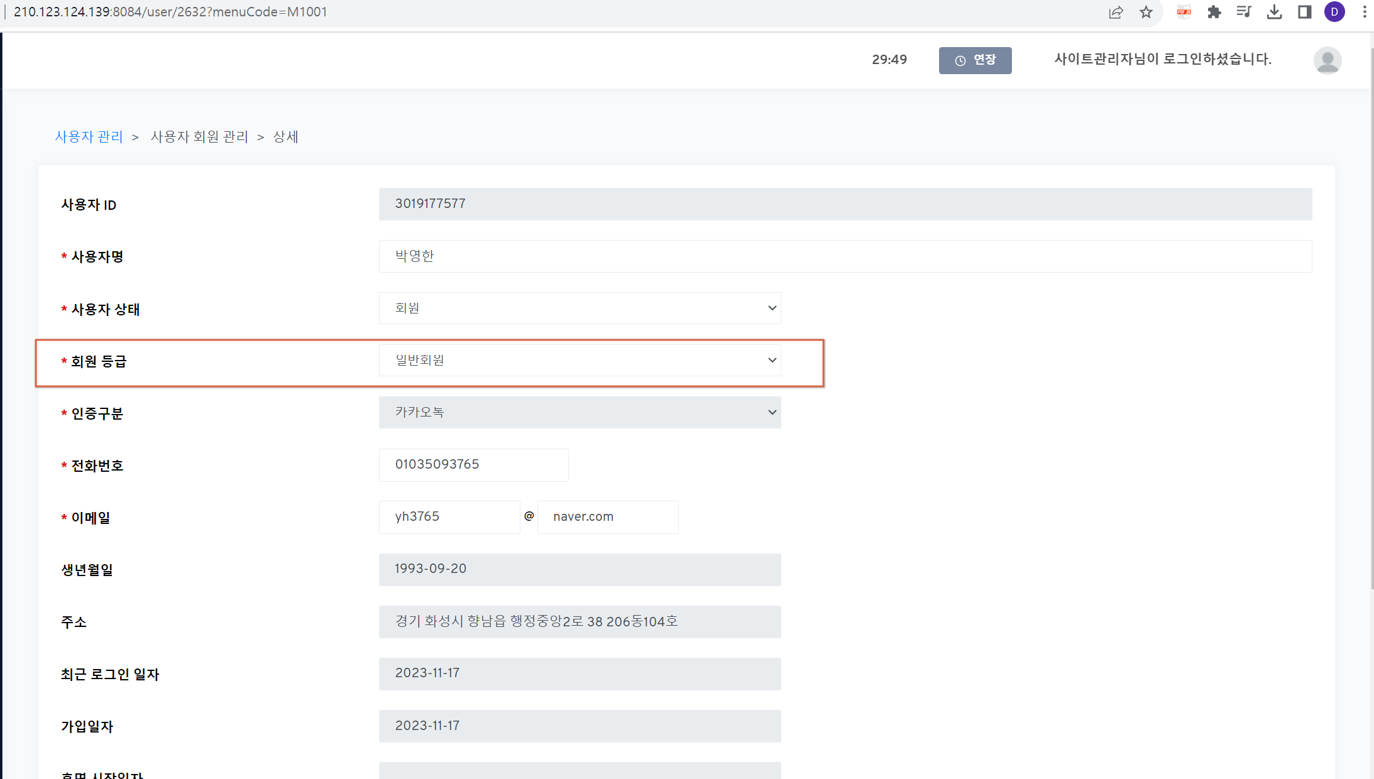
[ADMIN] 사용자 관리 > 사용자 회원 관리 (/user) > 상세(Modify)
1.저장(save)
1) create history when 회원 등급(user grade) is updated
a) INSERT DB (st_user_change) (NEW)
- user_seq: selected user_seq
- user_grade_before : previous user_grade
- user_grade_after : changed user_grade
* although save, if user_grade is same(not changed), don’t create history

